Slide 1
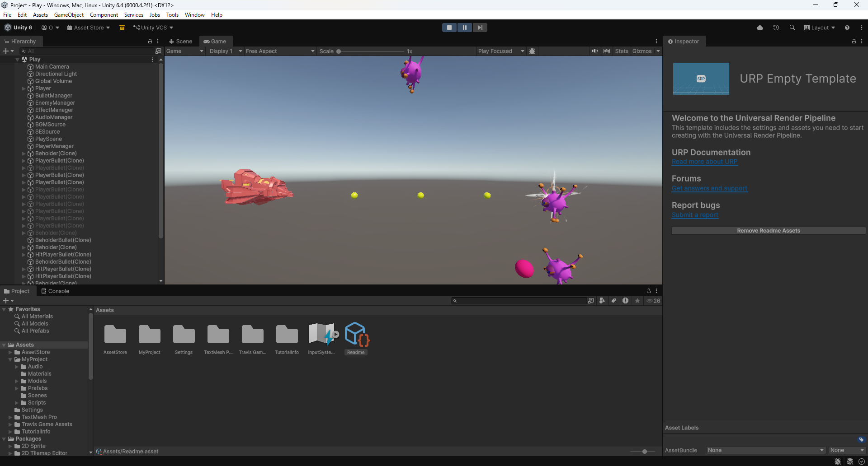
シューティングゲーム制作
シューティングゲーム制作を通して、
Unityとプログラミングを体験しましょう！！

Slide 2
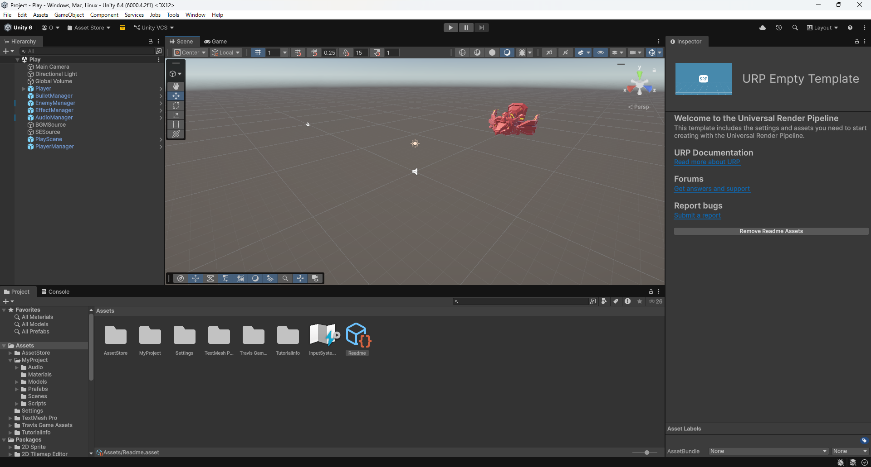
シューティングゲーム制作
Unityはゲームエンジンと呼ばれる、
ゲーム開発をサポートしてくれるアプリケーションになります。
ゲーム会社でも使用されています！！

Slide 3
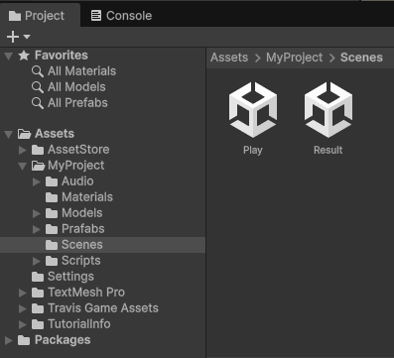
シューティングゲーム制作
まずはゲーム画面となるPlayシーンを開きましょう。

Slide 4
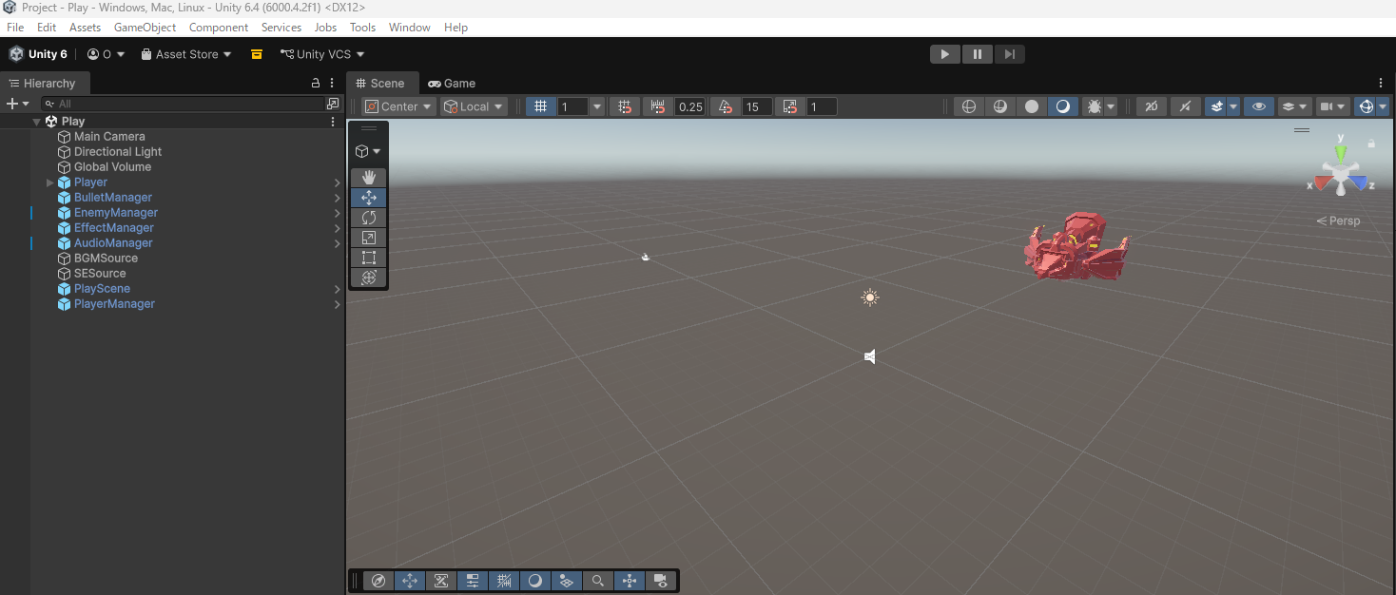
シューティングゲーム制作
ゲームは再生ボタンから実行できます。
早速押してみましょう。

Slide 5
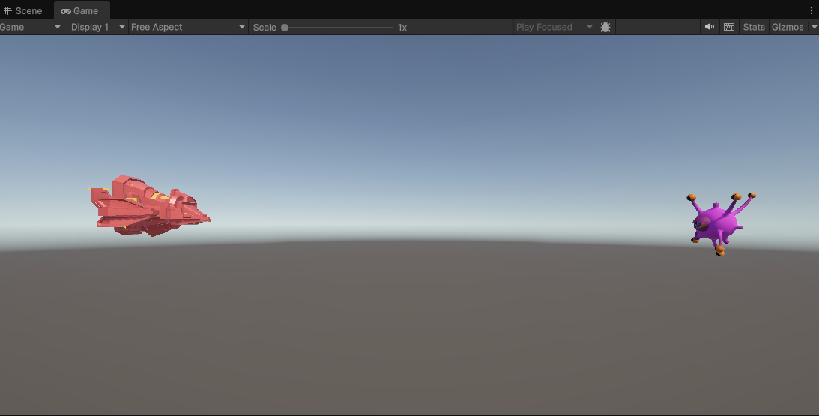
シューティングゲーム制作
ボタンを押しても反応しません。
まずは基本操作のプログラムから作りましょう。
動かない。。。
再生ボタン隣の停止ボタンで、ゲームを停止してください。

Slide 6
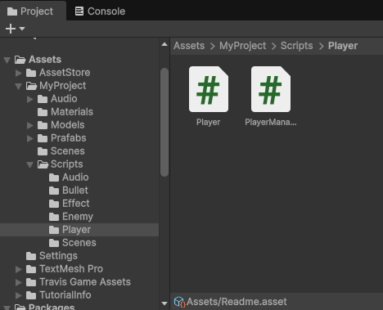
シューティングゲーム制作
プログラムのファイルを開きます。左下のフォルダがある画面から、
「MyProject > Scropts > Player」のフォルダをクリックしましょう。
この２つのファイルがでればOK

Slide 7
シューティングゲーム制作
表示されたPlayerをダブルクリックしましょう。

Slide 8
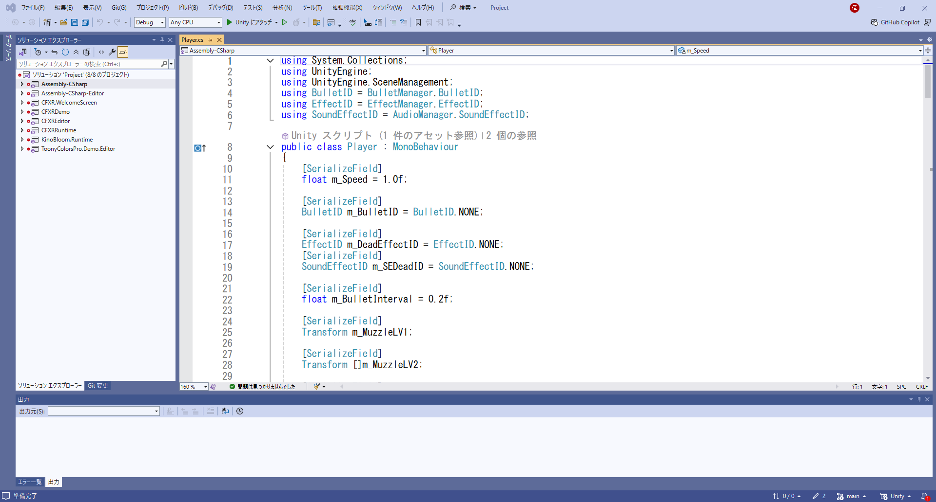
シューティングゲーム制作
Visual Studioという、プログラムを書くアプリケーションが開きます。
それでは、基本操作のプログラムを書いていきます。

Slide 9
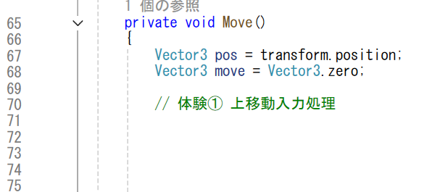
シューティングゲーム制作
70行目辺りにこのような場所があります。

Slide 10
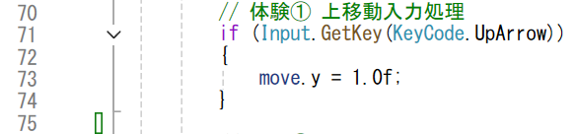
シューティングゲーム制作
画面を参考にプログラムを書きましょう。
もしも上矢印を押したら
Y軸（縦軸）に移動する
このようにプログラミングとは、
やりたいことをルールに則って書いていきます。
書き終わったら、CTRL + Sキーで保存しましょう。

Slide 11
シューティングゲーム制作
Unityの画面に戻ってゲームを実行しましょう。
上キーを押すと、機体が上に移動するようになっているはずです。
これを繰り返しながら、一緒にゲームを完成させていきましょう。

Slide 12
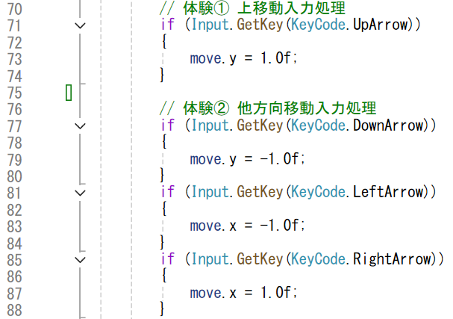
シューティングゲーム制作
続けてほかの移動方向もプログラミングしましょう。
コピー＆ペーストを上手に使うと、早く書くことができます。

Slide 13
シューティングゲーム制作
書き終わったらプログラムを保存して、動作確認しましょう。
上下左右に移動できればOKです！

Slide 14
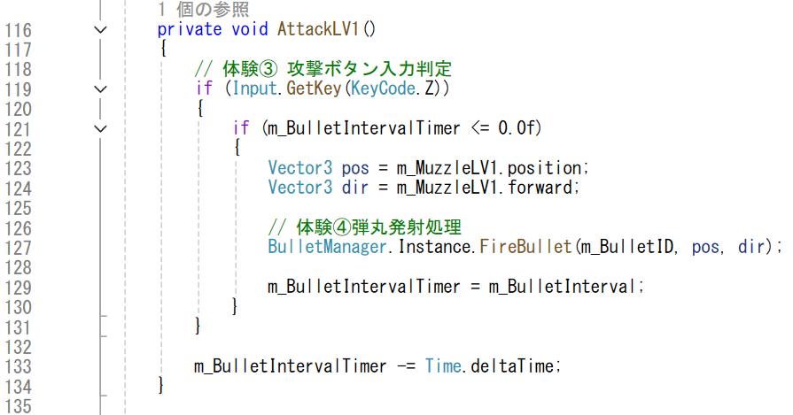
シューティングゲーム制作
次にZキーで弾丸を発射するようにしましょう。
カッコの中を書き換えてね
書き終わったら、保存して動作確認しましょう！！

Slide 15
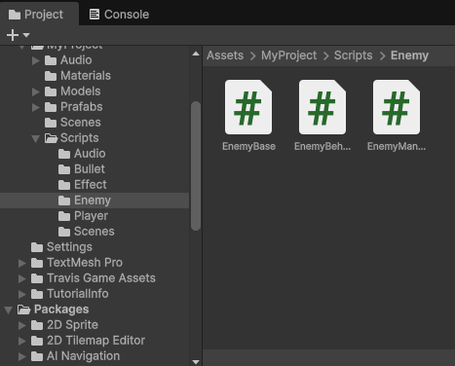
シューティングゲーム制作
まだ弾丸が敵に当たりません。
敵のプログラムであるEnemyBaseを開いて、当たり判定のプログラムを書きます。

Slide 16
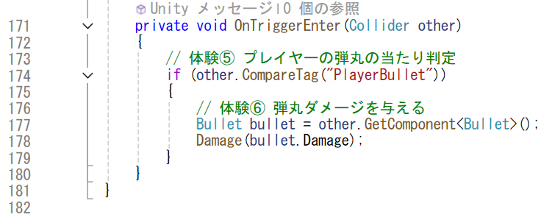
シューティングゲーム制作
画面を参考に書きましょう。
書き終わったら保存して動作確認！！

Slide 17
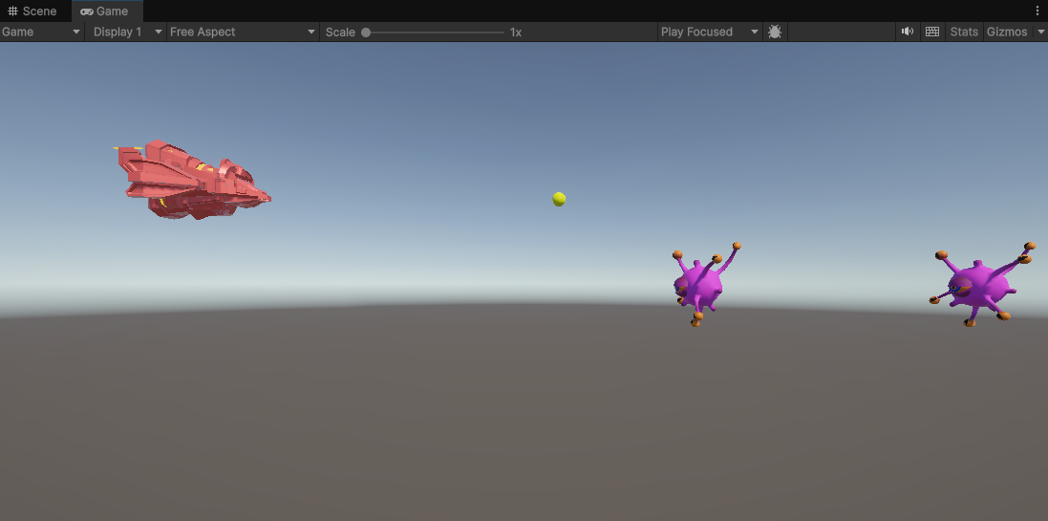
シューティングゲーム制作
移動と攻撃ができて、遊べるようになりました！
敵をやっつけていきましょう。
でも、すこし味気ないですね。。。

Slide 18
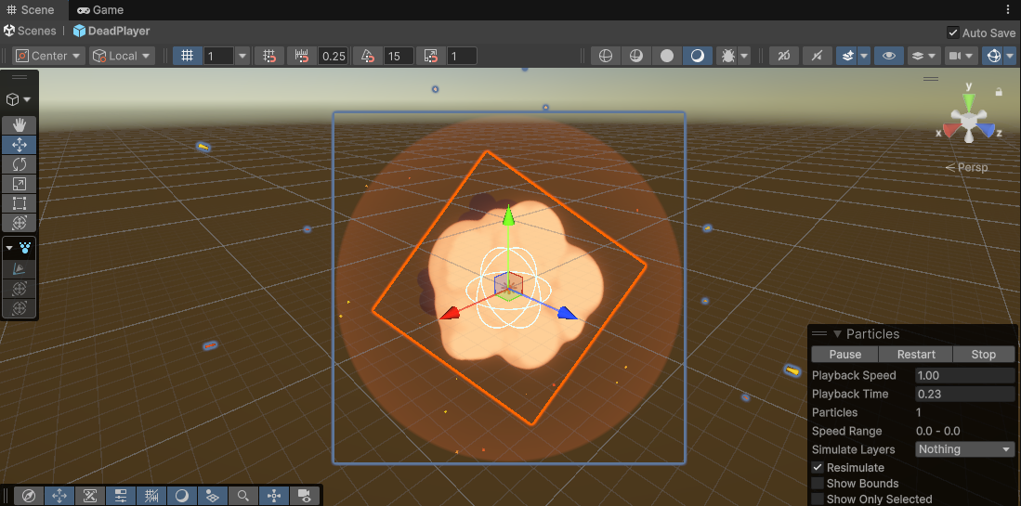
シューティングゲーム制作
ゲームはオーディオ（音声）やエフェクト（火花など）を使って、
見てて楽しくなるように演出されます。
それらを追加して、ゲームをもっと派手にしていきましょう。
ここからはUnity側も操作していきます。

Slide 19
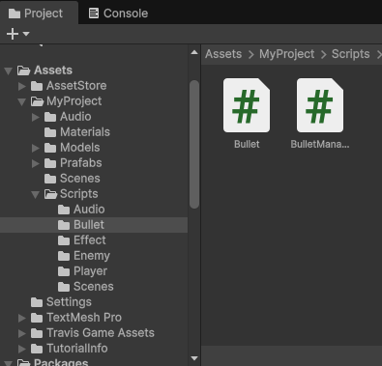
シューティングゲーム制作
弾丸のプログラムであるBulletを開きます。

Slide 20
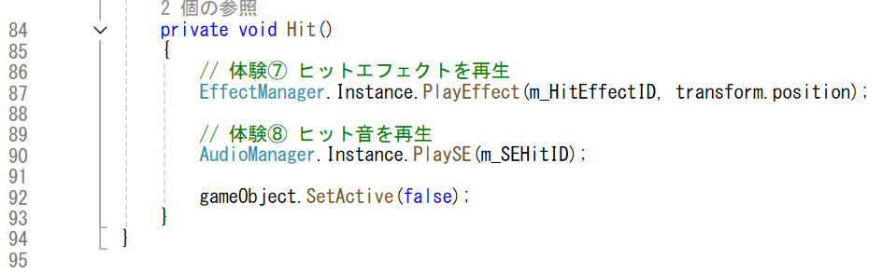
シューティングゲーム制作
画面を参考に書きましょう。
書き終わったら保存しましょう。（まだでません）

Slide 21
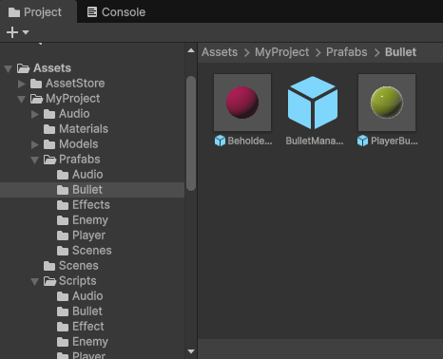
シューティングゲーム制作
次に弾丸の大元となるデータ（プレハブ）を開きます。
※プログラムはプレハブの一部分にすぎません。。。

Slide 22
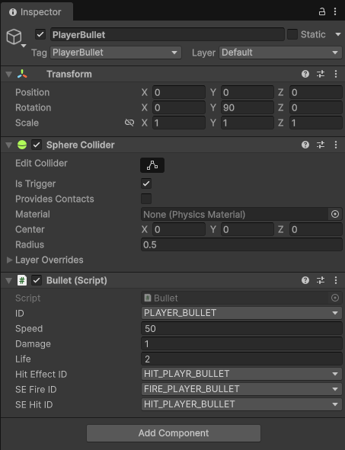
シューティングゲーム制作
画面右側にエフェクトや効果音（SE）を設定する枠があります。
画面を参考に設定しましょう。

Slide 23
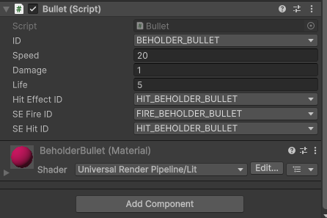
シューティングゲーム制作
敵の弾丸も同様に設定していきます。

Slide 24
シューティングゲーム制作
動作確認してみましょう。
弾丸に音とエフェクトがついているはずです。

Slide 25
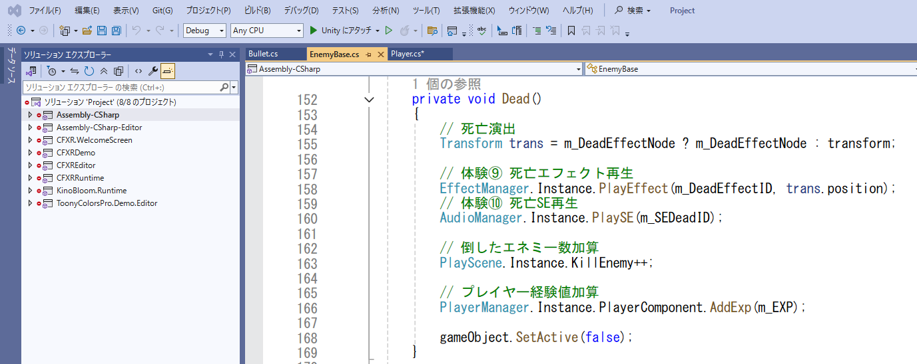
シューティングゲーム制作
同様にやっつけた時の音やエフェクトを追加します。
EnemyBaseを書きましょう。保存を忘れないように。

Slide 26
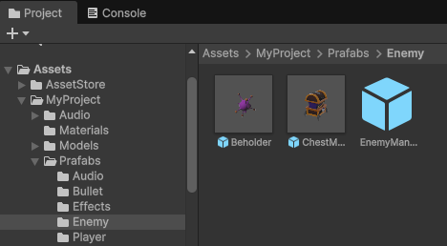
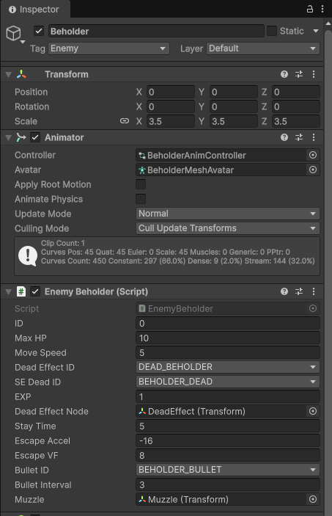
シューティングゲーム制作
Unity側も同様に設定します。

Slide 27
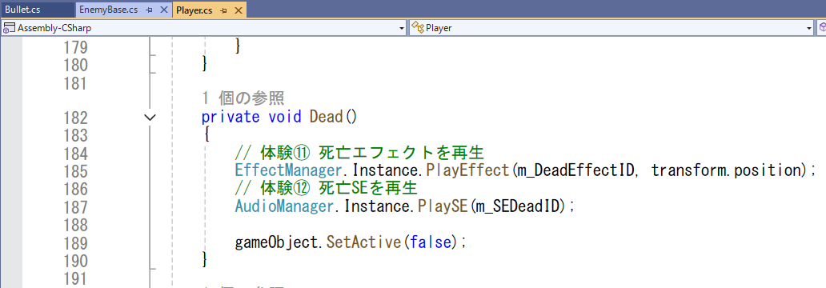
シューティングゲーム制作
プレイヤー側も追加します。

Slide 28
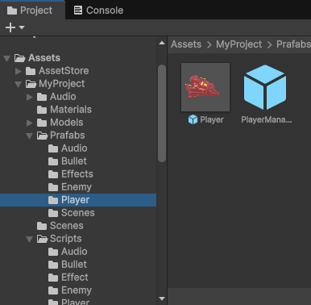
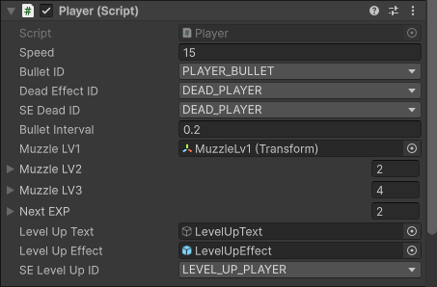
シューティングゲーム制作
プレイヤー側も追加します。

Slide 29
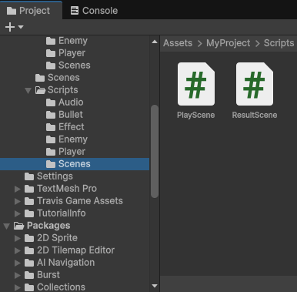
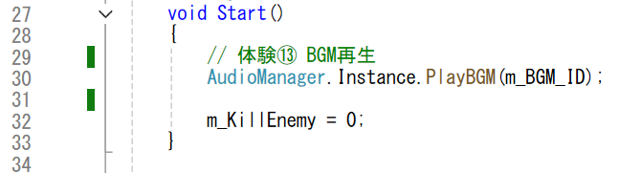
シューティングゲーム制作
最後にBGMをかけてみましょう。

Slide 30
シューティングゲーム制作
今回のようにプログラマーの作業は地道なものになります。
ただし、
作れば作るほどゲームは良くなっていきます！
このことが楽しいと思える方は、
ぜひゲームプログラマーを目指してみてください！

Slide 31
シューティングゲーム制作 おまけ
プレイヤーをカスタマイズしてみましょう。
移動速度(m/s)
連射間隔
(0.2秒に1発)

